Slide 1

1
2
3
Escoja un
numero
4
5
6
7
8
9

Slide 2
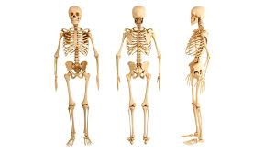

Cual es el hueso mas largo
ESTRIBO
ESTAPEDIO
FEMUR
FERTILESIA

Slide 3





Respuesta incorrecta
Volver a intentar

Slide 4



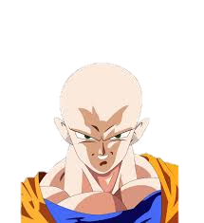

Respuesta correcta has
Sido pila
VolverDiapositiva 1 a las preguntas

Slide 5
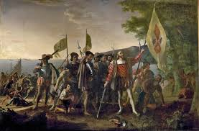

Quien descubrió america
Leonardo dicaprio
El profe
Cristobal colon
Napoleon

